Slide 1
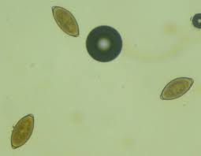
Œufs de Trichures sp

Slide 2
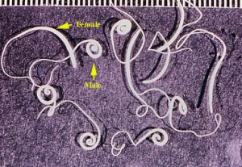
Trichures sp

Slide 3
